Slide 1
信息存储理论与技术
区块链：存储+共识
王超凡 韩睿 熊浩辰

Slide 2



区块链：从中心化到去中心化
￥2
问题1：小明和小红无法判断交易的合法性
小明
小红
￥2
姓名：金额
小明：￥20
小红：￥10
小明
小红
银行
姓名：金额
姓名：金额
姓名：金额
小明：￥18
小红：￥12
小明：￥20
小红：￥10
小明：￥20
小红：￥10
银行

Slide 3

区块链：从中心化到去中心化
问题2：谁来裁决？
￥2
￥2
小明
小红
小明
小红
…
姓名：金额
姓名：金额
姓名：金额
姓名：金额
姓名：金额
小明：￥20
小红：￥10
小明：￥18
小红：￥12
小明：￥20
小红：￥10
小明：￥18
小红：￥12
小明：￥18
小红：￥12
区块链：存储+共识

Slide 4
数据结构
已经共识过的交易不允许被篡改
区块内交易不允许被篡改
祖先区块不允许篡改
Merkle Root
改变交易，则merkle root也随之改变
区块成链

Slide 5


共识算法
谁来出块，如何保证视图的一致性？
工作量证明（POW）
Hash(上一个区块hash值，本区块交易信息) = 124DC45
经济成本
Hash(上一个区块hash值，本区块交易信息，随机数) = 000XXXX
挖矿，不断寻找随机数
问题：区块分叉
最长链原则
安全性
限制分叉
比特币每十分钟出一个快
根据网络处快速度动态调整难度值
算力攻击
算力超过50%，便控制了全网
网络被攻陷的同时也就丧失了价值

Slide 6

比特币-->以太坊
Vitalik Buterin (V神)
存储用户数据
地址A：￥20 > 18
地址B：￥10 > 12
A => B ￥2
比特币
存储代码
接收第一个人的转账
接收第二个人的转账并随机选择赢家
地址C
A：￥20 > 17
C：￥0 > 3 | Code+A: 3
2013年
进入加拿大滑铁卢大学
1
A => C ￥3
以太坊
8个月后
退学，推出以太坊
A：￥17 > 23
B：￥10 > 7
C：￥3 > 0 | Code
2
B => C ￥3
以太坊
引入智能合约，极大拓展应用场景!
A Next-Generation Smart Contract and
Decentralized Application Platform

Slide 7
问题与解决方案
Q1: TPS太小 Transaction Per Second(TPS)
Q2: 所需存储空间太大
比特币：7
<<
VISA：4000
比特币：200G
以太坊：2T
IOTA
ByteBall
Nano
DAG结构：
基于信任：
CUB系统
树图结构：
Conflux
无需信任：
Jidar系统
基于分片：Monoxide系统

Slide 8
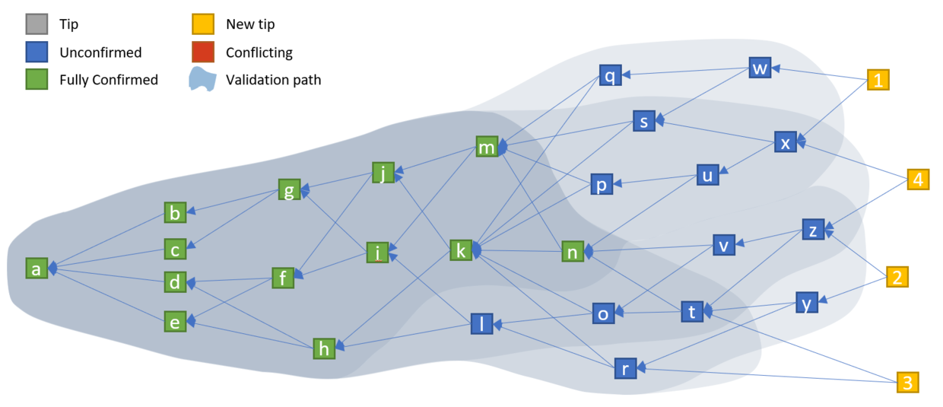
提高TPS：DAG结构
串行变并行
IOTA
全局：
节点1：
节点2：
随机选择两个TIP节点
解决一个简单的POW问题
基于信任值+12个协调者的共识

Slide 9
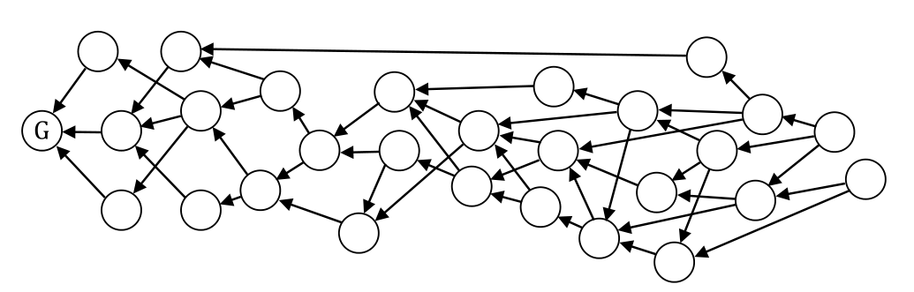
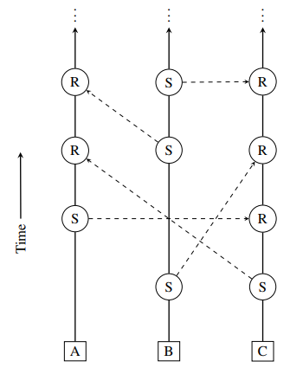
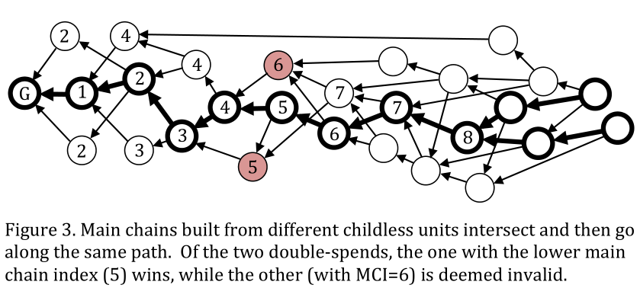
DAG结构
ByteBall
Nano
12个见证者发布见证交易，用于确定主链
发送，接收分离
相同序号的排序：引用关系+hash值
冲突靠中心化节点投票解决

Slide 10
树图结构（Conflux）
比特币
原因：
整个块抛弃
无法解决冲突交易问题
无法确定该区块与其他区块的顺序关系
问题：
每个区块包含上千条交易
冲突交易很少
Conflux
x
0
使用Ghost协议代替最长链协议
1
2
3
可确定唯一全局顺序，并无法更改
自动跳过冲突交易
Epoch 0
Epoch 1
Epoch 2
Epoch 3

Slide 11
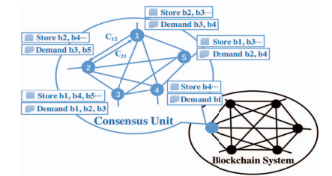
CUB：基于信任
a Consensus Unit-based Storage Scheme for Blockchain System (ICDE 2018)
难点：区块存储的分配
如何平衡各节点
如何保证查询的效率
节点的动态加入和离开
整个unit对外相当于一个具有全量数据的节点

Slide 12





Jidar：无需信任
A Jigsaw-like Data Reduction Approach without Trust Assumptions for Bitcoin System (ICDCS 2019)
k-2
k-1
k
节点保存数据：
…
区块头
与自己相关的交易 + 相关的梅克尔路径
交易发送：
Header
Node C
Proof
Node B
blockchain
Node D
Tx-9
1
Node A
block k+1

Slide 13
Jidar：无需信任
UTXO模型
…
问题：
已花费信息未被记录
比特币有全量数据，所以不需要
Input
Output
方法：
A:10
把花费记录集合 压缩后记录到区块头
Header
Input
B:2
Merkle root
Bloom filter
A:8
双花问题
Hash functions
Input
C:2
X
Bloom filter
A:8
1
0
0
1
1
0
1
1
0

Slide 14
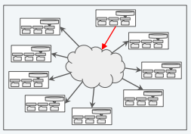
Monoxide
Scale out Blockchains with Asynchronous Consensus Zones (NSDI 2019)
并行
001 => 002 $2
101 => 102 $1
…
Zone 0
Zone 1
Zone 15
001 => 002 $2
101 => 102 $1

Slide 15
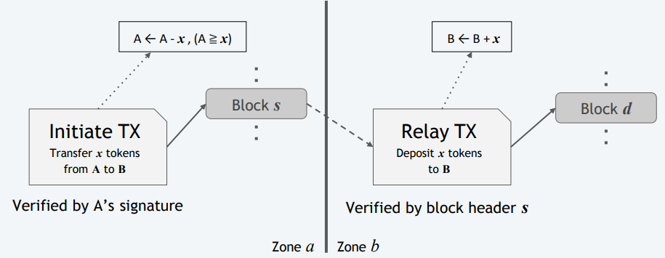
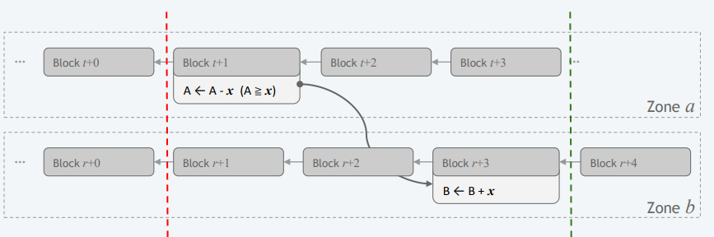
Monoxide
问题：跨zone的交易如何处理？eg:001 => 101 $2

Slide 16
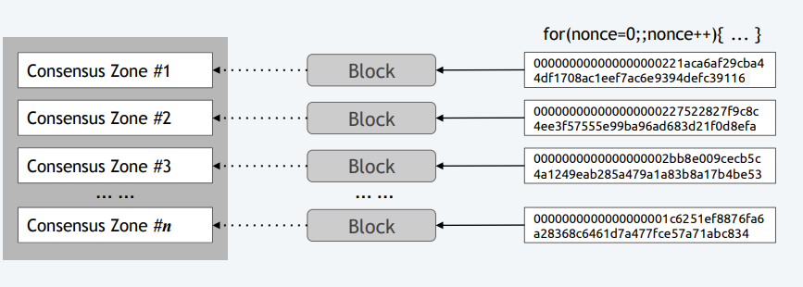
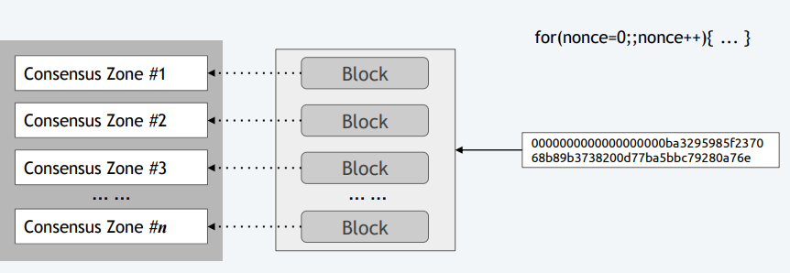
Monoxide
问题：安全性如何保证
50%算力攻击
总算力：100万 分区数：10
分区算力：10万
50万 → 5万
方法：Chu-ko-nu Mining(连弩挖矿)
打包和验证交易t1
<<
寻找随机数t2
可同时挖多个分区的块
经济效益近似正比与加入的分区数

Slide 17
Thank You~

